Slide 1

Базы данных. Нормализация. 1-3 НФ.
Окулов Антон
R.class

Slide 2

Нормализация
Удаление избыточности данных.
Избыточность - когда мы храним больше данных, чем это необходимо.
Избыточность ведет к:
Увеличению занимаемого места на диске
Аномалиям включения, обновления, удаления

Slide 3
Нормализация
Устранение избыточности производится, как правило, за счёт декомпозиции отношений таким образом, чтобы в каждом отношении хранились только первичные факты (то есть факты, не выводимые из других хранимых фактов).

Slide 4
Нормализация
Нормализацию иногда упрекают на том основании, что «это просто здравый смысл», а любой компетентный профессионал и сам «естественным образом» спроектирует полностью нормализованную БД без необходимости применять теорию зависимостей. Однако, как указывает К. Дейт, нормализация в точности и является теми принципами здравого смысла, которыми руководствуется в своём сознании зрелый проектировщик, то есть принципы нормализации — это формализованный здравый смысл.

Slide 5
Нормальные формы
1 НФ
2 НФ
3 НФ
НФ Бойса-Кодда (усиленная 3 НФ)
4 НФ
5 НФ *
6 НФ **
Доменно-ключевая НФ **
* - Расскажу, но практики не будет.
** - Даже не расскажу, смотреть самим

Slide 6
1 НФ
Определение:
Переменная отношения находится в первой нормальной форме (1НФ) тогда и только тогда, когда в любом допустимом значении отношения каждый его кортеж содержит только одно значение для каждого из атрибутов.

Slide 7

1 НФ
Карочи
В каждой клеточке таблицы должно быть только одно значение.
Не должно быть повторяющихся строк.

Slide 8
1 НФ - до нормализации
name | hobbies
Суворов Алексей | Коньки, Мотоцикл
Окулов Ярослав | ClickHouse
Созинов Илья | Портреты, PlayStation
Белянин Алексей | Фотография, Велосипеды, Аудиотехника, Ножи
Збруев Роман | Гитара, Радиотехника

Slide 9

1 НФ - до нормализации
name | hobbies
Суворов Алексей | Коньки, Мотоцикл
Окулов Ярослав | ClickHouse
Созинов Илья | Портреты, PlayStation
Белянин Алексей | Фотография, Велосипеды, Аудиотехника, Ножи
Збруев Роман | Гитара, Радиотехника

Slide 10
1 НФ - после нормализации
name | hobbie
Суворов Алексей | Коньки
Суворов Алексей | Мотоцикл
Окулов Ярослав | ClickHouse
Созинов Илья | Портреты
... | ...
Збруев Роман | Радиотехника

Slide 11
2 НФ
Определение:
Переменная отношения находится во второй нормальной форме тогда и только тогда, когда она находится в первой нормальной форме и каждый неключевой атрибут неприводимо (функционально полно) зависит от её потенциального ключа.

Slide 12

2 НФ
Определение:
Переменная отношения находится во второй нормальной форме тогда и только тогда, когда она находится в первой нормальной форме и каждый неключевой атрибут неприводимо (функционально полно) зависит от её потенциального ключа.

Slide 13
2 НФ
Карочи
Таблица в 1НФ
Есть первичный ключ
Все атрибуты зависят от первичного ключа целиком, а не от какой-то его части

Slide 14
2 НФ - до нормализации
name | project | project_client
Суворов Алексей | КайзерДом | Сергей И.
Суворов Алексей | Юнитраст | Иван С.
Окулов Ярослав | Доска почета | Аркадий Г.
Созинов Илья | КайзерДом | Сергей И.
Збруев Роман | КайзерДом | Сергей И.
Збруев Роман | Юнитраст | Иван С.

Slide 15
2 НФ - добавим первичный ключ
worker_id | project_id | name | project | project_client
1 | 1 | Суворов Алексей | КайзерДом | Сергей И.
1 | 2 | Суворов Алексей | Юнитраст | Иван С.
2 | 3 | Окулов Ярослав | Доска почета | Аркадий Г.
3 | 1 | Созинов Илья | КайзерДом | Сергей И.
4 | 1 | Збруев Роман | КайзерДом | Сергей И.
4 | 2 | Збруев Роман | Юнитраст | Иван С.

Slide 16
2 НФ - добавим первичный ключ
Все атрибуты зависят от первичного ключа целиком, а не от какой-то его части
worker_id | project_id | name | project | project_client
1 | 1 | Суворов Алексей | КайзерДом | Сергей И.
1 | 2 | Суворов Алексей | Юнитраст | Иван С.
2 | 3 | Окулов Ярослав | Доска почета | Аркадий Г.
3 | 1 | Созинов Илья | КайзерДом | Сергей И.
4 | 1 | Збруев Роман | КайзерДом | Сергей И.
4 | 2 | Збруев Роман | Юнитраст | Иван С.

Slide 17
2 НФ - добавим первичный ключ
Решение - Декомпозиция
worker_id | project_id | name | project | project_client
1 | 1 | Суворов Алексей | КайзерДом | Сергей И.
1 | 2 | Суворов Алексей | Юнитраст | Иван С.
2 | 3 | Окулов Ярослав | Доска почета | Аркадий Г.
3 | 1 | Созинов Илья | КайзерДом | Сергей И.
4 | 1 | Збруев Роман | КайзерДом | Сергей И.
4 | 2 | Збруев Роман | Юнитраст | Иван С.

Slide 18
2 НФ - Декомпозиция
project_id | project | project_client
1 | КайзерДом | Сергей И.
2 | Юнитраст | Иван С.
3 | Доска почета | Аркадий Г.
worker_id | project_id
1 | 1
1 | 2
2 | 3
3 | 1
4 | 1
4 | 2
worker_id | name
1 | Суворов Алексей
2 | Окулов Ярослав
3 | Созинов Илья
4 | Збруев Роман

Slide 19
3 НФ
Определение:
Переменная отношения находится в третьей нормальной форме тогда и только тогда, когда она находится во второй нормальной форме, и отсутствуют транзитивные функциональные зависимости неключевых атрибутов от ключевых.

Slide 20

3 НФ
Определение:
Переменная отношения находится в третьей нормальной форме тогда и только тогда, когда она находится во второй нормальной форме, и отсутствуют транзитивные функциональные зависимости неключевых атрибутов от ключевых.

Slide 21
3 НФ
Карочи
Таблица в 2 НФ
Все атрибуты зависят только от первичного ключа, но не от других атрибутов

Slide 22
3 НФ - До нормализации
tyre_id | tyre_name | supplier | supplier_phone
1 | Nokian Hakka | ИП Шлепаков Л. | +79233213123
2 | Nokian Nordman | ООО Русский Север | +79242343423
3 | Continental ContiIce | ООО Автомакс | +79434234234
4 | Matador | ИП Кузнецов П. | +79989493248
5 | Nordmaster | ИП Иванов П. | +79646564345

Slide 23
3 НФ - До нормализации
tyre_id | tyre_name | supplier | supplier_phone
1 | Nokian Hakka | ИП Шлепаков Л. | +79233213123
2 | Nokian Nordman | ООО Русский Север | +79242343423
3 | Continental ContiIce | ООО Автомакс | +79434234234
4 | Matador | ИП Кузнецов П. | +79989493248
5 | Nordmaster | ИП Иванов П. | +79646564345

Slide 24
3 НФ - После нормализации
tyre_id | tyre_name | supplier_id
1 | Nokian Hakka | 1
2 | Nokian Nordman | 2
3 | Continental ContiIce | 3
4 | Matador | 4
5 | Nordmaster | 5
id | supplier | supplier_phone
1 | ИП Шлепаков Л. | +79233213123
2 | ООО Русский Север | +79242343423
3 | ООО Автомакс | +79434234234
4 | ИП Кузнецов П. | +79989493248
5 | ИП Иванов П. | +79646564345

Slide 25
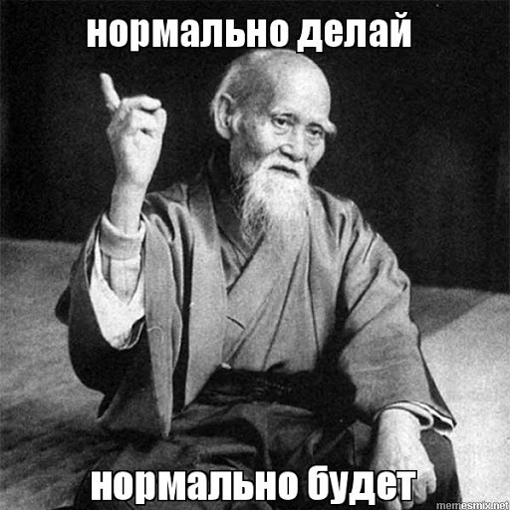

Slide 26
Всё )

